Slide 1
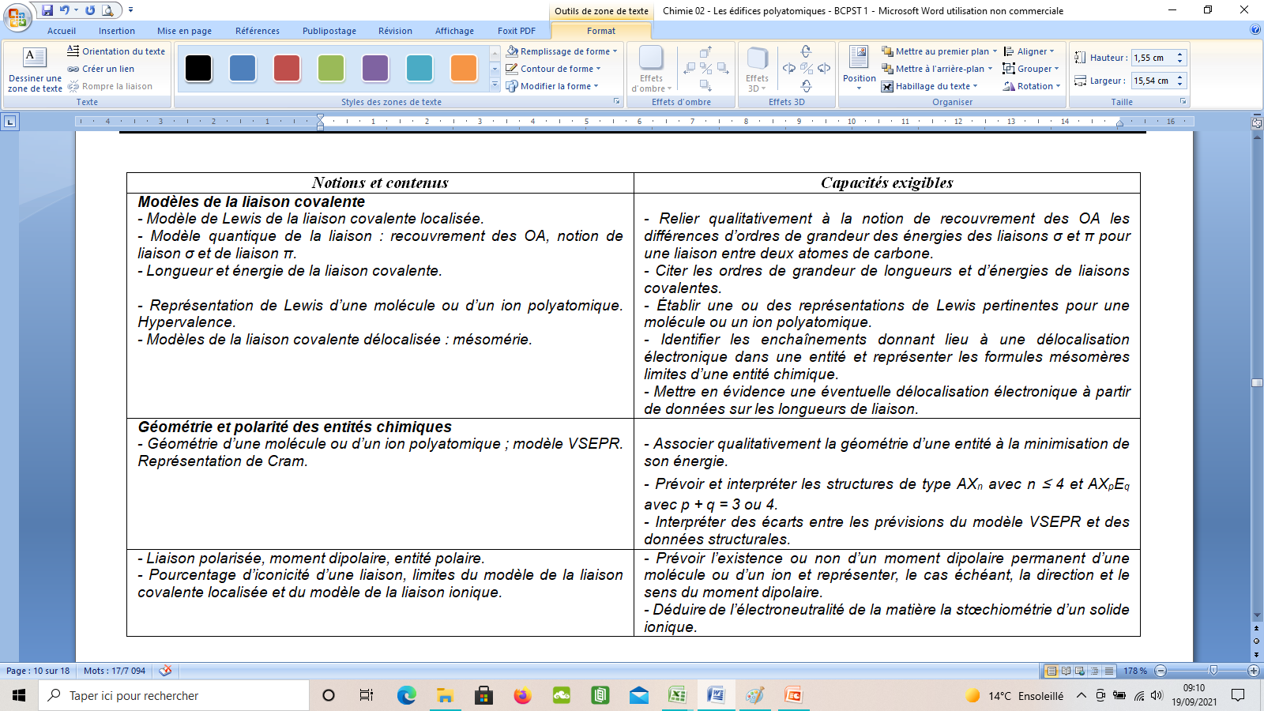

Slide 2
Gaz nobles
Réactivité chimique quasi-nulle
Cause : configurations électroniques 1s², 1s² 2s² 2p⁶, 1s² 2s² 2p⁶ 3s² 3p⁶ …
Perte ou gain d’électron(s) pour devenir isoélectronique du gaz noble le plus proche : FORMATION D’IONS MONOATOMIQUES
Autres éléments chimiques
Association avec d’autres atomes au sein de MOLECULES
ou d’IONS POLYATOMIQUES
I- Liaison covalente localisée
1) Théorie de Lewis
 La stabilité particulière des molécules et des ions polyatomiques a pour origine la formation de liaisons covalentes entre les atomes, une liaison COVALENTE correspondant à
la mise en commun de tout ou partie des électrons de valence de deux atomes (théorie de Lewis – 1916)
On rencontre 3 types de liaisons covalentes dans les édifices polyatomiques :
Nombre d’électrons de valence partagés | Type de liaison covalente | Symbolisation
2
4
6
Liaison simple 1 doublet liant (DL) A – B
Liaison double 2 doublets liants A = B
Liaison triple 3 doublets liants A = B

Slide 3
On rencontre 3 types de liaisons covalentes dans les édifices polyatomiques :
Nombre d’électrons de valence partagés | Type de liaison covalente | Symbolisation
2
4
6
Liaison simple 1 doublet liant (DL) A – B
Liaison double 2 doublets liants A = B
Liaison triple 3 doublets liants A = B
Une fois les électrons de valence mis en commun, ils appartiennent indifféremment aux deux atomes et restent localisés entre ces deux atomes, d’où le terme « liaison covalente localisée ».
Les atomes ne mettent pas forcément en commun tous leurs électrons de valence pour se lier entre eux. Les électrons de valence qui ne sont pas mis en commun se regroupent par deux (si possible) en restant autour de l’atome auquel ils appartiennent : ils forment alors des Doublets ______________________ .
Non Liants (DNL)
2) Règles de stabilité
Un atome voit :
ses propres électrons de valence
+ ceux partagés par son voisin
 Saturation de l’OA « 1s » ou des OA « ns » et « np », comme le gaz noble qui le suit !

Slide 4
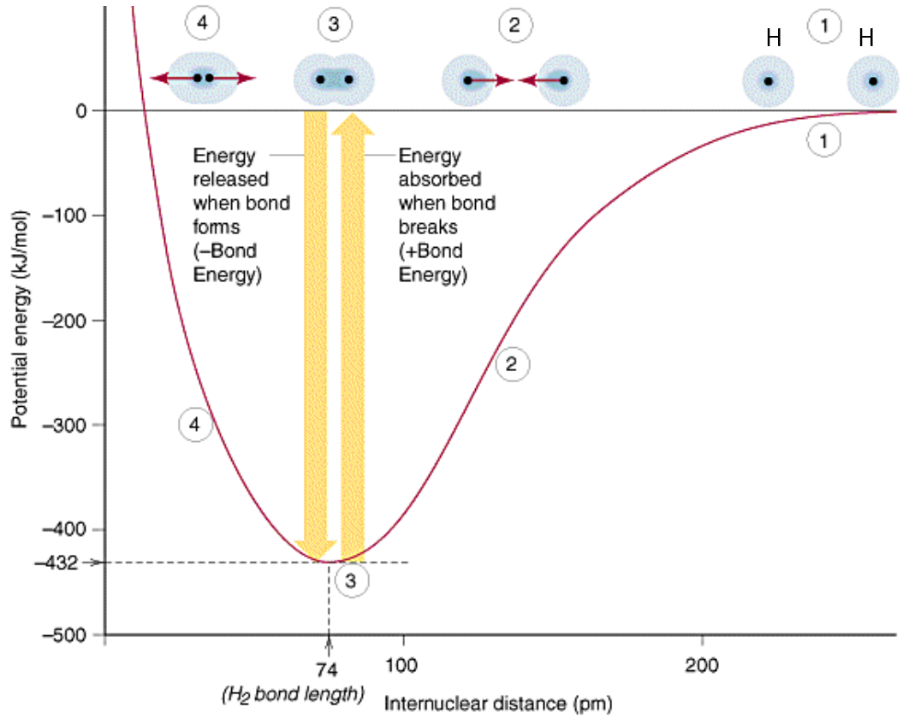
Règle du duet :
Règle de l’octet :
L’élément hydrogène s’entoure d’un doublet d’électron (DL) pour remplir totalement son OA de valence « 1s ».
Les éléments de la 2ème et de la 3ème période s’entourent de 4 doublets d’électrons (DL + DNL) pour remplir totalement leurs 4 OA de valence « ns » et « np ».
3) Grandeurs caractéristiques de la liaison

Slide 5
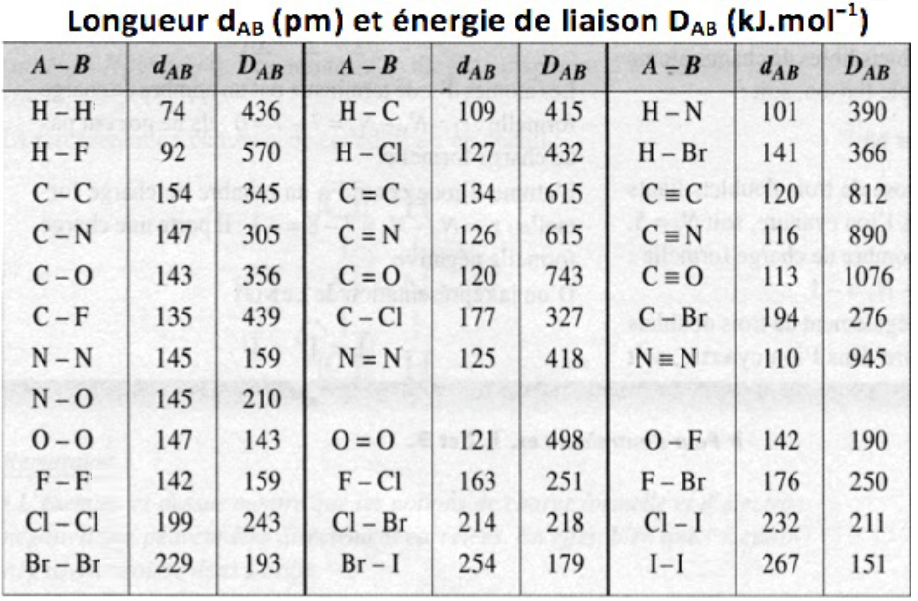
Longueur de liaison d_{AB} :
Energie de liaison D_{AB} :
Distance séparant le centre des deux noyaux A et B quand la répulsion internucléaire et l’at-traction entre les noyaux et les nuages électroniques s’équilibrent.
⬥ Ordre de grandeur :
La centaine de pm
⬥ Evolution :
dépend de la nature de A et B et de la multiplicité de la liaison :
d_{AB} diminue quand la multiplicité de la liaison augmente.
Energie à fournir pour casser homolytiquement la liaison A-B en phase gazeuse (chaque atome récupère un e –) selon :
A–B _{(g)} → A•_{(g)} + B• _{(g)}
⬥ Ordre de grandeur :
La centaine de kJ.mol ^{– 1}
⬥ Evolution :
dépend de la nature de A et B et de la multiplicité de la liaison
D_{AB} augmente quand la multiplicité de la liaison augmente (liaison + forte)

Slide 6
Energie à fournir pour casser homolytiquement la liaison A-B en phase gazeuse (chaque atome récupère un e –) selon :
A–B _{(g)} → A•_{(g)} + B• _{(g)}
Energie de liaison D_{AB} :
⬥ Ordre de grandeur : La centaine de kJ.mol ^{– 1}
⬥ Evolution : dépend de la nature de A et B et de la multiplicité de la liaison :
D_{AB} augmente quand la multiplicité de la liaison augmente (liaison + forte)
Pourquoi l’énergie d’une liaison covalente double C=C est-elle inférieure au double de l’énergie d’une liaison covalente simple C–C ?
 Modèle quantique de la liaison covalente :
Un DOUBLET LIANT
= association de 2 e – de valence
= combinaison de 2 Orbitales Atomiques
= formation d’Orbitales Moléculaires

Slide 7
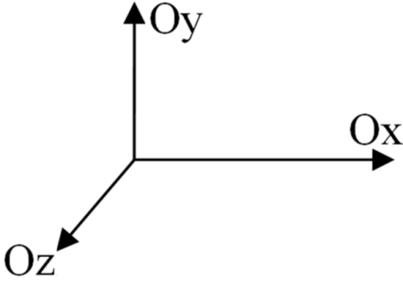
Seules les OA de valence proches en énergie et possédant des éléments de symétrie communs peuvent interagir : on parle de RECOUVREMENT des OA.
•
•
Principe de recouvrement maximum : plus le recouvrement entre les OA de valence est important, plus la liaison est forte.
- Déterminer la nature des orbitales atomiques de valence de l’atome de carbone.
[C] = 1s² 2s² 2p²
: le carbone a donc 4 OA de valence : l’orbitale 2s et les 3 orbitales 2p (2p_{x}, 2p_{y}, 2p_{z})
- Les différentes combinaisons d’orbitales atomiques de valence possibles pour le carbone sont représentées ci-dessous. Dessiner l’allure du « mélange » obtenu pour chacune (le centre de chaque repère est le noyau d’un atome de carbone).
2s – 2s
2s – 2p_{x}
2p_{x} – 2p_{x}

Slide 8
2s – 2s
2s – 2p_{x}
2p_{x} – 2p_{x}
Recouvrements AXIAUX
2p_{y} – 2p_{y}
2p_{z} – 2p_{z}
Recouvrements LATERAUX

Slide 9
Liaison de type σ :
• Liaison de type π :
liaison obtenue par recouvrement AXIAL de 2 OA ayant le même axe de symétrie ;
la probabilité de présence d’un électron est importante entre les deux noyaux.
liaison obtenue par recouvrement LATERAL de 2 OA ayant un axe de symétrie parallèle (mais pas confondu) ;
la probabilité de présence d’un électron est importante de part et d’autre de l’axe internucléaire
 Une liaison π est plus faible qu’une liaison σ
car il y a moins de recouvrement entre OA.

Slide 10
Liaison de type σ :
• Liaison de type π :
liaison obtenue par recouvrement AXIAL de 2 OA ayant le même axe de symétrie ;
la probabilité de présence d’un électron est importante entre les deux noyaux.
liaison obtenue par recouvrement LATERAL de 2 OA ayant un axe de symétrie parallèle (mais pas confondu) ;
la probabilité de présence d’un électron est importante de part et d’autre de l’axe internucléaire
 Une liaison π est plus faible qu’une liaison σ
car il y a moins de recouvrement entre OA.
- Pourquoi l’énergie d’une liaison covalente double C = C est-elle inférieure au double de l’énergie d’une liaison covalente simple C – C ?
Données : D(C–C) = 345 kJ.mol ^{– 1} ; D(C=C) = 615 kJ.mol ^{– 1}.
Une liaison covalente simple C–C est une liaison σ alors qu’une liaison covalente double C = C est constituée d’une liaison σ et d’une liaison π
Or, D(π) < D(σ)
Donc : D(π) + D(σ) < 2 D(σ)
Soit : D(C=C) < 2 D(C–C)
- Proposer une explication justifiant qu’il y a libre rotation autour de la liaison carbone-carbone quand elle est simple mais plus quand elle est double.
- Liaison simple (σ) : la rotation n’empêche pas le recouvrement axial
- Liaison double (σ + π) : la rotation n’empêche pas le recouvrement axial mais il empêche le recouvrement latéral caractéristique de la liaison π.

Slide 11
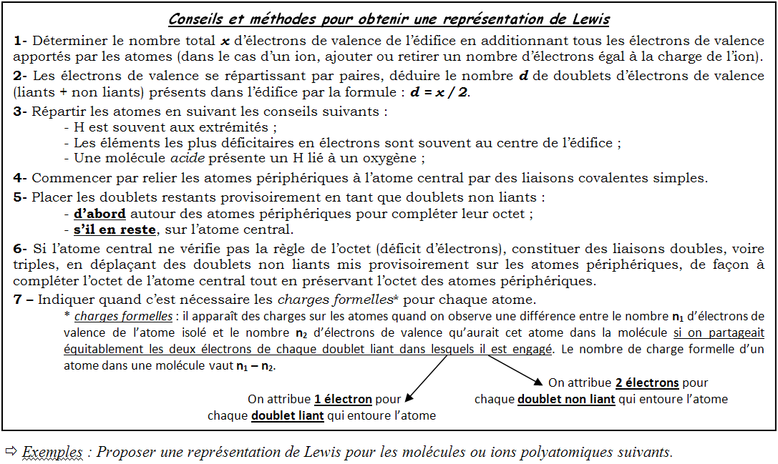
- Pourquoi l’énergie d’une liaison covalente double C = C est-elle inférieure au double de l’énergie d’une liaison covalente simple C – C ?
Données : D(C–C) = 345 kJ.mol ^{– 1} ; D(C=C) = 615 kJ.mol ^{– 1}.
Une liaison covalente simple C–C est une liaison σ alors qu’une liaison covalente double C = C est constituée d’une liaison σ et d’une liaison π
Or, D(π) < D(σ)
Donc : D(π) + D(σ) < 2 D(σ)
Soit : D(C=C) < 2 D(C–C)
- Proposer une explication justifiant qu’il y a libre rotation autour de la liaison carbone-carbone quand elle est simple mais plus quand elle est double.
- Liaison simple (σ) : la rotation n’empêche pas le recouvrement axial
- Liaison double (σ + π) : la rotation n’empêche pas le recouvrement axial mais il empêche le recouvrement latéral caractéristique de la liaison π.
4) Représentation de Lewis
Elle permet de visualiser la répartition des éléments chimiques et de leurs électrons de valence dans un édifice polyatomique.

Slide 12
4) Représentation de Lewis
Elle permet de visualiser la répartition des éléments chimiques et de leurs électrons de valence dans un édifice polyatomique.

Slide 13
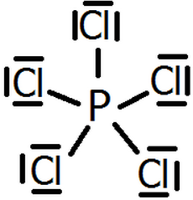
5) Limites de la règle de l’octet
La règle de l’octet ne s’applique qu’aux éléments de la 2ème et de la 3ème période de la classification périodique. En réalité, elle s’applique très souvent aux éléments C, N, O et F mais elle est moins systématique pour les autres éléments …
a) Composés déficients en électrons :
⇨ Exemple : l’hydrure de béryllium BeH₂ :
 Conclusion :
d = (2 + 2 × 1) / 2
= 2 doublets
H – Be – H
⬥ Il manque 2 doublets d’électrons à Be pour qu’il vérifie la règle de l’octet.
⬥ Ce manque est représenté par deux lacunes électroniques ( ) qui symbolisent chacune 1 doublet manquant pour respecter l’octet.
Les éléments des trois premières colonnes (1-2-13) peuvent s’entourer de moins de 4 doublets d’électrons.
b) Composés hypervalents :
⇨ Exemple : le pentachlorure de phosphore PCl₅ :
 Conclusion :
d = (5 + 5 × 7) / 2 = 20 doublets
L’élément phosphore s’entoure de 5 doublets !
A partir de la 3ème période , certains éléments peuvent s’entourer de plus de 4 doublets d’électrons : on dit qu’ils sont hypervalents.

Slide 14
b) Composés hypervalents :
⇨ Exemple : le pentachlorure de phosphore PCl₅ :
 Conclusion :
d = (5 + 5 × 7) / 2 = 20 doublets
L’élément phosphore s’entoure de 5 doublets !
A partir de la 3ème période , certains éléments peuvent s’entourer de plus de 4 doublets d’électrons : on dit qu’ils sont hypervalents.
c) Les radicaux :
⇨ Exemple : le monoxyde d’azote NO :
Méthode :
 Conclusion :
d = (5 + 6) / 2 = 5,5 doublets
Soit d = 5 doublets + 1 e – célibataire.
arrondir au nombre de doublets supérieur puis retirer un e – d’un des DNL.
Quand le nombre d’électrons de valence n’est
pas pair, la représentation de Lewis fait apparaître un e – célibataire.

Slide 15
c) Les radicaux :
⇨ Exemple : le monoxyde d’azote NO :
Méthode :
 Conclusion :
d = (5 + 6) / 2 = 5,5 doublets
Soit d = 5 doublets + 1 e – célibataire.
arrondir au nombre de doublets supérieur puis retirer un e – d’un des DNL.
Quand le nombre d’électrons de valence n’est
pas pair, la représentation de Lewis fait apparaître un e – célibataire.
II- Liaison covalente délocalisée
1) Formes mésomères et théorie de la mésomérie
Représentations de Lewis de l’ion carbonate établies au I-4) :
Données stéréochimiques expérimentales concernant l’ion carbonate :
Toutes les liaisons carbone-oxygène mesurent 129 pm
Ces représentations sont incorrectes car une des liaisons CO est dou-ble, donc devrait être plus courte que les deux autres qui sont simples.
d(C=O) 120 pm ≤ 129 pm ≤ d(C-O) 143 pm :
la liaison CO est intermé-diaire entre une liaison simple CO et une liaison double CO, comme si on faisait une moyenne des trois représentations de Lewis.

Slide 16
II- Liaison covalente délocalisée
1) Formes mésomères et théorie de la mésomérie
Représentations de Lewis de l’ion carbonate établies au I-4) :
Données stéréochimiques expérimentales concernant l’ion carbonate :
Toutes les liaisons carbone-oxygène mesurent 129 pm
Ces représentations sont incorrectes car une des liaisons CO est dou-ble, donc devrait être plus courte que les deux autres qui sont simples.
d(C=O) 120 pm ≤ 129 pm ≤ d(C-O) 143 pm :
la liaison CO est intermé-diaire entre une liaison simple CO et une liaison double CO, comme si on faisait une moyenne des trois représentations de Lewis.
 Conclusion : Une même molécule peut présenter plusieurs représentations de Lewis différentes présentant un même enchaînement d’atomes mais différant par la répartition des liaisons multiples, des doublets non liants et des électrons célibataires : ces différentes représentations sont appelées formes ___________ .
MESOMERES
Une seule de ces formes ne permet pas de décrire correctement l’édifi-ce : c’est l’ensemble des formes mésomères qu’il faut prendre en com-pte simultanément, comme si l’édifice réel en était une moyenne.

Slide 17
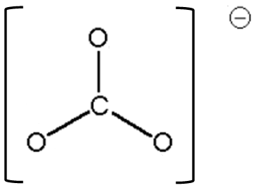
 Conclusion : Une même molécule peut présenter plusieurs représentations de Lewis différentes présentant un même enchaînement d’atomes mais différant par la répartition des liaisons multiples, des doublets non liants et des électrons célibataires : ces différentes représentations sont appelées formes ___________ .
MESOMERES
Une seule de ces formes ne permet pas de décrire correctement l’édifi-ce : c’est l’ensemble des formes mésomères qu’il faut prendre en com-pte simultanément, comme si l’édifice réel en était une moyenne.
DOUBLE FLECHE entre les formes mésomères
Déplacement de doublets d’une forme à l’autre
Ensemble des formes entre CROCHETS
2
ou
Hybride de résonance
- Chaque liaison C/O est SIMPLE les deux-tiers du temps et DOUBLE le tiers du temps restant (indice de liaison 1,33)
- Chaque atome d’oxygène est NEUTRE 1/3 du temps et porte la CHARGE – e les deux tiers du temps restant (charge moyenne égale à – 2e/3).

Slide 18
2
ou
Hybride de résonance
- Chaque liaison C/O est SIMPLE les deux-tiers du temps et DOUBLE le tiers du temps restant (indice de liaison 1,33)
- Chaque atome d’oxygène est NEUTRE 1/3 du temps et porte la CHARGE – e les deux tiers du temps restant (charge moyenne égale à – 2e/3).
⬥ L’existence de formes mésomères traduit l’aptitude des électrons à pouvoir se délocaliser d’un endroit à un autre de l’édifice polyatomique : c’est pourquoi on parle de « liaisons covalentes délocalisées ».
⬥ Plus un édifice présente de formes mésomères et plus il est stable …
Quels sont les enchaînements qui peuvent donner lieu à une délocalisation électronique ?
❶ Liaison multiple (π) – Liaison simple (σ) – Liaison multiple (π)

Slide 19
❶ Liaison multiple (π) – Liaison simple (σ) – Liaison multiple (π)
❷ Liaison multiple (π) – Liaison simple (σ) – Lacune (v)
❸ Doublet non liant (n) – Liaison simple (σ) – Liaison multiple (π)
❹ Doublet non liant (n) – Liaison simple (σ) – Lacune (v)

Slide 20
❸ Doublet non liant (n) – Liaison simple (σ) – Liaison multiple (π)
❹ Doublet non liant (n) – Liaison simple (σ) – Lacune (v)
2) Représentativité d’une forme mésomère
 Certaines formes mésomères sont plus proches de la réalité que d’autres. Ce sont celles qui :
⬥
⬥
⬥
font respecter la règle de l’octet à un maximum d’atomes ;
font apparaître le moins de charges formelles : l’hypervalence peut parfois y contribuer pour les éléments de la troisième période ;
attribuent les charges formelles négatives aux atomes les plus électronéga-tifs et les charges formelles positives aux atomes les moins électronégatifs.
Seule la deuxième forme respecte la règle de l’octet pour C et O : il s’agit de la forme mésomère la plus stable pour le méthanal.

Slide 21
2) Représentativité d’une forme mésomère
 Certaines formes mésomères sont plus proches de la réalité que d’autres. Ce sont celles qui :
⬥
⬥
⬥
font respecter la règle de l’octet à un maximum d’atomes ;
font apparaître le moins de charges formelles : l’hypervalence peut parfois y contribuer pour les éléments de la troisième période ;
attribuent les charges formelles négatives aux atomes les plus électronéga-tifs et les charges formelles positives aux atomes les moins électronégatifs.
⇨ Exemple 1 : le méthanal
Seule la 2ème forme respecte la règle de l’octet pour C et O : il s’agit de la forme mésomère la plus représentative du méthanal.
⇨ Exemple 2 : l’ion sulfate

Slide 22
A
B
C
D
E
⬥ A : 6 charges formelles ; B : 4 charges formelles
C – D – E : 2 charges formelles → C, D et E ont plus de poids que A et B ;
L’oxygène est plus électronégatif que le soufre : s’il y a des charges, c’est l’oxygène qui doit porter une charge négative et le soufre une charge positive.
→ les formes les plus représentatives sont donc les formes C.
⬥ Les liaisons S/O y sont la moitié du temps double et la moitié du temps sim-ple (indice de liaison 1,5) et chaque atome d’oxygène porte la charge - 0,5 e.

Slide 23
⬥ A : 6 charges formelles ; B : 4 charges formelles
C – D – E : 2 charges formelles → C, D et E ont plus de poids que A et B ;
L’oxygène est plus électronégatif que le soufre : s’il y a des charges, c’est l’oxygène qui doit porter une charge négative et le soufre une charge positive.
→ les formes les plus représentatives sont donc les formes C.
⬥ Les liaisons S/O y sont la moitié du temps double et la moitié du temps sim-ple (indice de liaison 1,5) et chaque atome d’oxygène porte la charge - 0,5 e.
III- Géométrie des édifices polyatomiques et conséquences
1) Méthode VSEPR ou théorie de Gillespie
a) Principe
Le canadien Gillespie propose en 1957 la méthode VSEPR pour introduire une notion spatiale aux représentations de Lewis.
 VSEPR = Valence Shell Electron of Pair Repulsion
Soit, en français : Répulsion des Paires Electroniques de la Couche de Valence …
⇨ La géométrie des édifices tend à minimiser les répulsions électriques entre doublets, ces derniers se positionnant le plus loin possible les uns des autres dans l’espace.

Slide 24
III- Géométrie des édifices polyatomiques et conséquences
1) Méthode VSEPR ou théorie de Gillespie
a) Principe
Le canadien Gillespie propose en 1957 la méthode VSEPR pour introduire une notion spatiale aux représentations de Lewis.
 VSEPR = Valence Shell Electron of Pair Repulsion
Soit, en français : Répulsion des Paires Electroniques de la Couche de Valence …
⇨ La géométrie des édifices tend à minimiser les répulsions électriques entre doublets, ces derniers se positionnant le plus loin possible les uns des autres dans l’espace.
b) Géométries courantes
La molécule ou l’ion polyatomique est dit de type AX_{p}E_{q} avec :
- A l’atome central autour duquel on souhaite déterminer la géométrie :
- X les atomes et/ou groupes d’atomes directement liés à A :
p le nombre d’atomes et/ou groupes d’atomes X ;
- E les doublets non liants et/ou d’électrons célibataires portés par l’atome A :
- q le nombre de doublets non liants et/ou d’électrons célibataires portés par l’atome A.

Slide 25
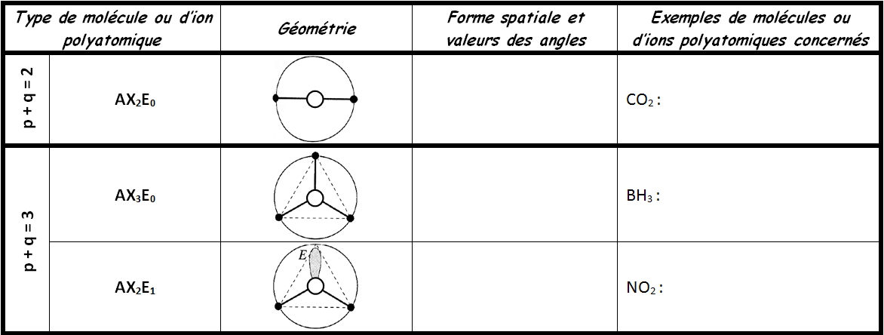
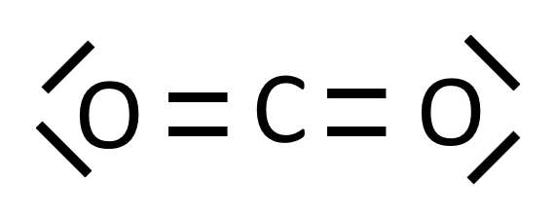
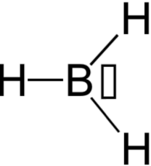
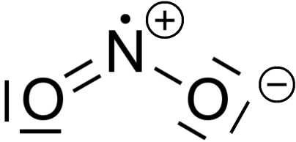
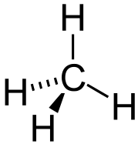
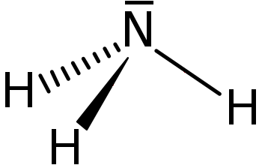
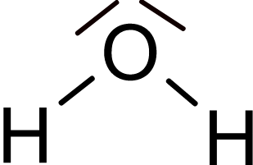
Linéaire
XAX = 180 °
Triangulaire
XAX = 120 °
Coudée
XAX < 120 °
Tétraédrique
XAX = 109,5 °
Pyramidale à base triangulaire
XAX < 109,5 °
Coudée
XAX < 109,5 °

Slide 26
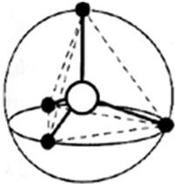
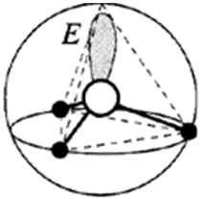
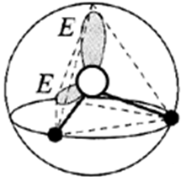
Linéaire
XAX = 180 °
Triangulaire
XAX = 120 °
Coudée
XAX < 120 °
Tétraédrique
XAX = 109,5 °
Pyramidale à base triangulaire
XAX < 109,5 °
Coudée
XAX < 109,5 °
2) Déformations angulaires
a) Influence des doublets non liants E :
Composé | CH₄ (0 doublet non liant) | NH₃ (1 doublet non liant) | H₂O (2 doublets non liants)
Angle XAX | 109,5 ° | 107,3 ° | 104,5 °

Slide 27
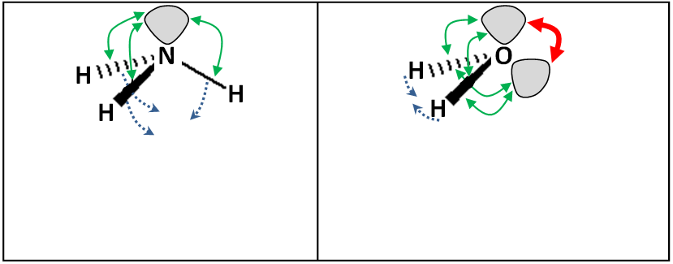
Composé | CH₄ (0 doublet non liant) | NH₃ (1 doublet non liant) | H₂O (2 doublets non liants)
Angle XAX | 109,5 ° | 107,3 ° | 104,5 °
Conséquence : la densité électronique d’un DNL est plus forte que celle d’un DL donc la répulsion DNL / DNL > répulsion DNL / DL > répulsion DL / DL.
Les répulsions DNL / DL provoquent un rapprochement des DL dont la répulsion est plus faible ; d’où une diminution de l’angle HNH.
L’effet est augmenté quand il y a plusieurs DNL car ces derniers se repoussent encore plus fortement, obligeant les DL à se rapprocher davantage.

Slide 28
Conséquence : la densité électronique d’un DNL est plus forte que celle d’un DL donc la répulsion DNL / DNL > répulsion DNL / DL > répulsion DL / DL.
Les répulsions DNL / DL provoquent un rapprochement des DL dont la répulsion est plus faible ; d’où une diminution de l’angle HNH.
L’effet est augmenté quand il y a plusieurs DNL car ces derniers se repoussent encore plus fortement, obligeant les DL à se rapprocher davantage.
b) Influence de la différence d’électronégativité entre A et X :
Composé | NH₃ (χ_{N} = 3,04 ; χ_{H} = 2,20) | NF₃ (χ_{N} = 3,04 ; χ_{F} = 3,98)
Angle | 107,3 ° | 102,1 °
Rappel : La différence d’électronégativité entre A et X influe sur la forme du doublet liant, c’est à dire sur la répartition des électrons dans le doublet liant :

Slide 29
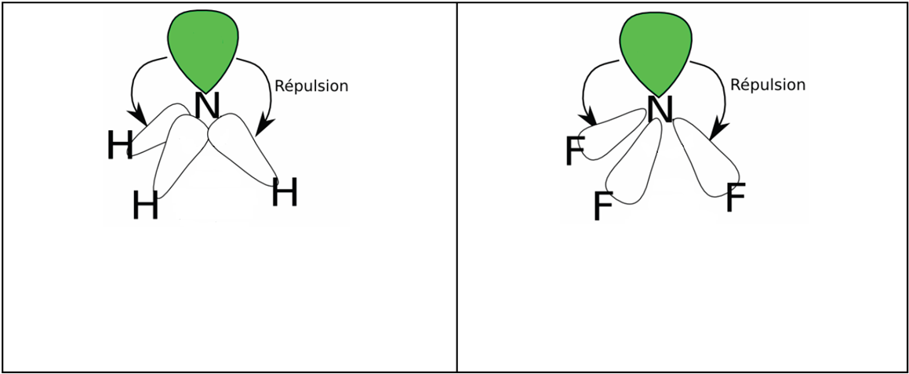
b) Influence de la différence d’électronégativité entre A et X :
Composé | NH₃ (χ_{N} = 3,04 ; χ_{H} = 2,20) | NF₃ (χ_{N} = 3,04 ; χ_{F} = 3,98)
Angle | 107,3 ° | 102,1 °
Rappel : La différence d’électronégativité entre A et X influe sur la forme du doublet liant, c’est à dire sur la répartition des électrons dans le doublet liant :
La forte densité électronique au voisinage de N empêche un fort rapprochement des DL.
La faible densité électronique au voisinage de N permet un fort rapprochement des DL.

Slide 30
La forte densité électronique au voisinage de N empêche un fort rapprochement des DL.
La faible densité électronique au voisinage de N permet un fort rapprochement des DL.
IV – Répartition des électrons d’une liaison
1) De la liaison COVALENTE à la liaison IONIQUE
 Lorsqu’une liaison covalente s’établit entre deux atomes, il apparaît sur l’atome le plus électronégatif une charge partielle négative – q et sur l’atome le moins électronégatif une charge partielle positive + q telles que :
q = δ × e
avec : δ le pourcentage d’ionicité (compris entre 0 et 1)
e la charge élémentaire (1,6.10 ^{– 19} C)

Slide 31
IV – Répartition des électrons d’une liaison
1) De la liaison COVALENTE à la liaison IONIQUE
 Lorsqu’une liaison covalente s’établit entre deux atomes, il apparaît sur l’atome le plus électronégatif une charge partielle négative – q et sur l’atome le moins électronégatif une charge partielle positive + q telles que :
q = δ × e
avec : δ le pourcentage d’ionicité (compris entre 0 et 1)
e la charge élémentaire (1,6.10 ^{– 19} C)
 Zone où évoluent les électrons mis en commun lors de la création d’une liaison covalente :
δ = 0 → q = 0
Les 2 atomes liés ont la même électronégativité. Les électrons de la liaison se répartissent symétriquement :
 liaison purement COVALENTE.
0 < δ < 1 → 0 < q < e
Quand les 2 atomes liés ont une faible différence d’électronégativité. Les électrons de la liaison se répartissent asymétriquement.
 On parle toujours de liaison COVALENTE.

Slide 32
 Zone où évoluent les électrons mis en commun lors de la création d’une liaison covalente :
δ = 0 → q = 0
Les 2 atomes liés ont la même électronégativité. Les électrons de la liaison se répartissent symétriquement :
 liaison purement COVALENTE.
0 < δ < 1 → 0 < q < e
Quand les 2 atomes liés ont une faible différence d’é-lectronégativité. Les électrons de la liaison se répartissent asymétriquement.
 On parle de liaison COVALENTE mais elle a un ca- ractère IONIQUE .
δ = 1 → q = e
Les 2 atomes liés ont une grande différence d’élec-tronégativité. L’atome le moins électronégatif cède com-plètement un ou plusieurs électron(s) à l’atome le plus é-lectronégatif. Chacun devient un ion (Na⁺ et Cl –).
 Liaison purement IONIQUE
e –
+
–

Slide 33
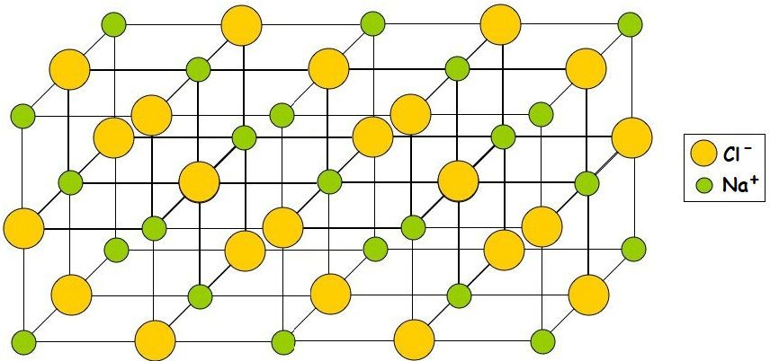
δ = 1 → q = e
Les 2 atomes liés ont une grande différence d’élec-tronégativité. L’atome le moins électronégatif cède com-plètement un ou plusieurs électron(s) à l’atome le plus é-lectronégatif. Chacun devient un ion (Na⁺ et Cl –).
 Liaison purement IONIQUE
e –
+
–
La liaison ionique ne se rencontre qu’à l’état solide. La stabilité de ces édifices se justifie par des interactions électrostatiques (force de Coulomb) attractives entre voisins. En effet, les plus proches voisins sont toujours des ions dont le signe de la charge est opposée.
Le chlorure de sodium solide →

Slide 34
Les solides ioniques sont électriquement neutres ; leur formule (dite formule « statistique ») ne fait donc pas apparaître de charges, elle comporte le nombre minimal de cations et d’anions permettant la neutralité électrique et commence toujours par la formule du cation. En revanche, le nom du solide ionique commence par celui de l’anion, suivi de celui du cation, le déterminant « de » s’intercalant entre le nom des deux ions.
- Exemple : Donner les noms et la formule statistique des solides ioniques constitués des ions suivants :
# Ca²⁺ et F – :
# Al³⁺ et SO₄ ^{2 –} :
Fluorure de calcium : CaF₂
Sulfate d’aluminium : (Al)₂(SO₄)₃
3) Polarité des molécules
a) Moment dipolaire d’une liaison:
 On associe à ce dipôle électrique une grandeur
Vectorielle appelée « moment dipolaire », noté ;
− δ.e
+ δ.e
A – B
Ce vecteur est orienté de la charge négative vers
la charge positive et sa norme vaut :
p = q × d_{AB}

Slide 35
a) Moment dipolaire d’une liaison:
 On associe à ce dipôle électrique une grandeur vectorielle
appelée « moment dipolaire », noté ;
− δ.e
+ δ.e
Ce vecteur est orienté de la charge négative vers la charge positive et sa norme vaut :
p = q × d_{AB}
A – B
ω q = charge partielle de l’atome le moins électronégatif (en Coulomb, C) ;
ω d_{AB} = longueur de la liaison AB (en mètre, m) ;
ω p = moment dipolaire (en Coulomb mètre, C.m ou en Debye, D) ;
Conversion : 1 D = 3,3.10 ^{– 30} C.m
b) Moment dipolaire d’une molécule :
 Le moment dipolaire d’une molécule est égal à la SOMME des mo-ments dipolaires de chacune des liaisons de l’édifice :
⬥ Une molécule présentant un moment dipolaire nul est APOLAIRE ;
⬥ Une molécule présentant un moment dipolaire non nul est POLAIRE ;
Connaître la géométrie d’une molécule est primordial pour déterminer le caractère polaire ou apolaire d’une molécule.

Slide 36
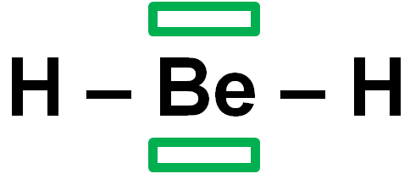
b) Moment dipolaire d’une molécule :
 Le moment dipolaire d’une molécule est égal à la SOMME des mo-ments dipolaires de chacune des liaisons de l’édifice :
⬥ Une molécule présentant un moment dipolaire nul est APOLAIRE ;
⬥ Une molécule présentant un moment dipolaire non nul est POLAIRE ;
Connaître la géométrie d’une molécule est primordial pour déterminer le caractère polaire ou apolaire d’une molécule.
⇨ Exemple : l’hydrure de béryllium BeH₂ et l’eau OH₂ sont deux molécules constituées de 2 atomes d’hydrogène rattachés à un atome central (le béryllium ou l’oxygène). Pour autant, l’une de ces molécules est polaire, l’autre apolaire. Justifier.
Données :
- moment dipolaire de la liaison Be-H dans l’hydrure de béryllium : p_{Be-H} = 0,65 D ;
- moment dipolaire de la liaison O-H dans l’eau : p_{O-H} = 1,51 D ;
Dans BeH₂, le béryllium a un environnement de type AX₂, l’angle H-Be-H valant 180°.
− δ.e
+ δ.e
+ δ.e
− δ.e
On a donc :
L’hydrure de béryllium est APOLAIRE

Slide 37
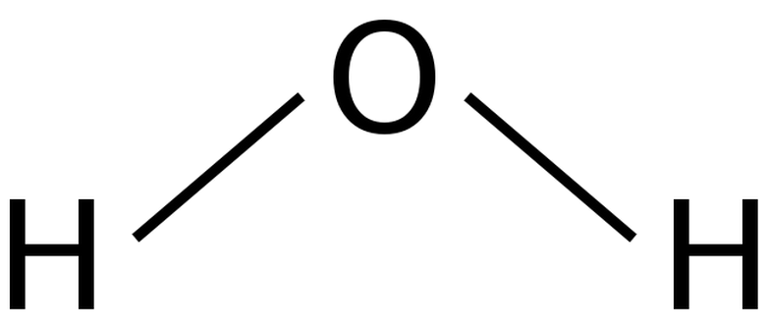
⇨ Exemple : l’hydrure de béryllium BeH₂ et l’eau OH₂ sont deux molécules constituées de 2 atomes d’hydrogène rattachés à un atome central (le béryllium ou l’oxygène). Pour autant, l’une de ces molécules est polaire, l’autre apolaire. Justifier.
Données :
- moment dipolaire de la liaison Be-H dans l’hydrure de béryllium : p_{Be-H} = 0,65 D ;
- moment dipolaire de la liaison O-H dans l’eau : p_{O-H} = 1,51 D ;
Dans BeH₂, le béryllium a un environnement de type AX₂, l’angle H-Be-H valant 180°.
− δ.e
+ δ.e
+ δ.e
− δ.e
On a donc :
L’hydrure de béryllium est APOLAIRE
− δ.e
− δ.e
Dans OH₂, l’oxygène a un environnement de type AX₂E₂, l’angle H-O-H valant 104,5°.
+ δ.e
+ δ.e
On a donc :
L’eau est POLAIRE
Par construction, p(H₂O) = 2 × p₁ × cos(HOH / 2) = 1,85 D

